Slide 1
FDV 3
Gastheer/gastvrouw in de catering
Hoofdstuk 7: Apparatuur, materialen, middelen
M. Vos

Slide 2
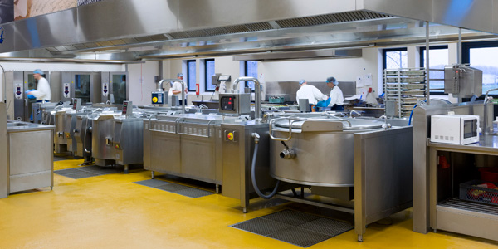
Hoofdstuk 7: Apparatuur, materialen en middelen
7.1. Inleiding
Keukenapparatuur
Achter de counter

Slide 3
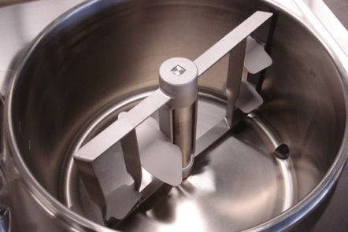
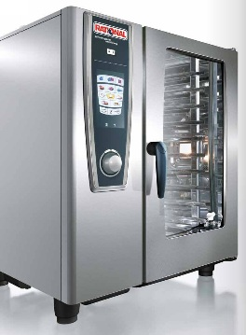
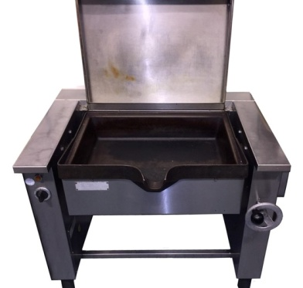
Hoofdstuk 7: Apparatuur, materialen en middelen
7.2. Keukenapparatuur
Verzamelnamen keukenapparatuur:
(keuken)inventaris, keukenmachines, keukenmaterialen, gereedschappen
Apparatuur warme keuken
Kookketels in verschillende maten
Kookketels met roerwerk
Braadslede
Steamer of convectomaat
Snelkoeler
Koelkasten en diepvriezers

Slide 4
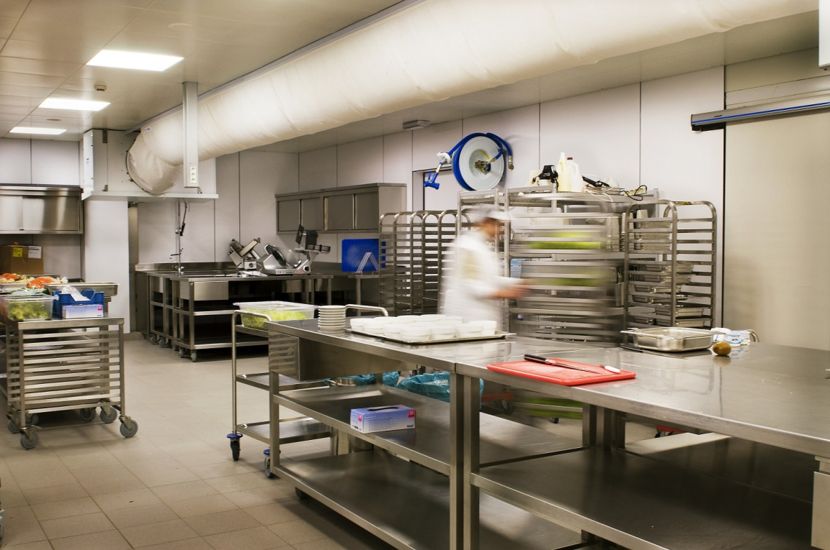
Hoofdstuk 7: Apparatuur, materialen en middelen
7.2. Keukenapparatuur
Apparatuur koude keuken
snijmachine
mixer
inpakapparatuur
etc.

Slide 5
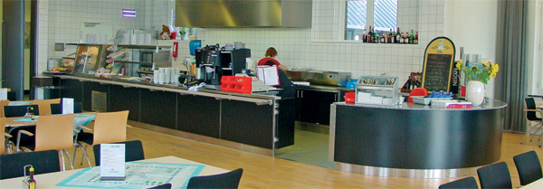
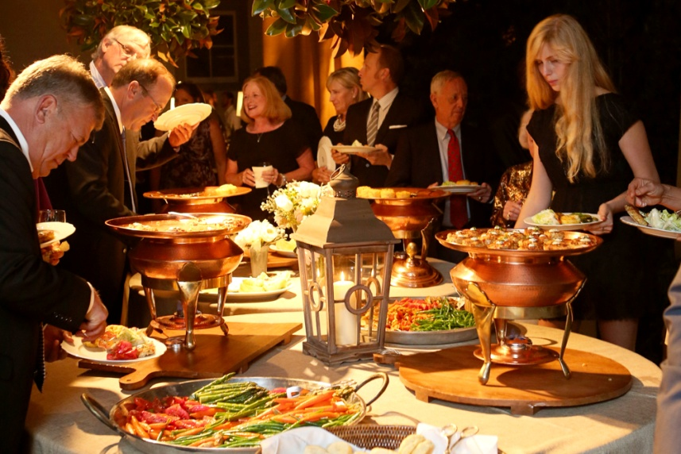
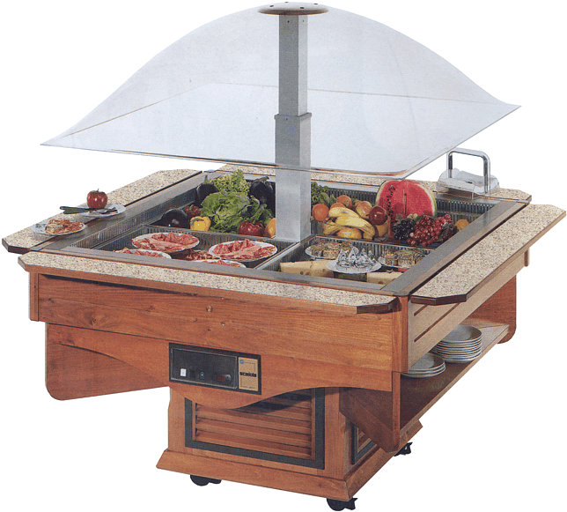
Hoofdstuk 7: Apparatuur, materialen en middelen
7.3. Achter de counter
Counter = buffet
Voorbeelden:
lijnbuffet
spiegelbuffet
eilandbuffet

Slide 6
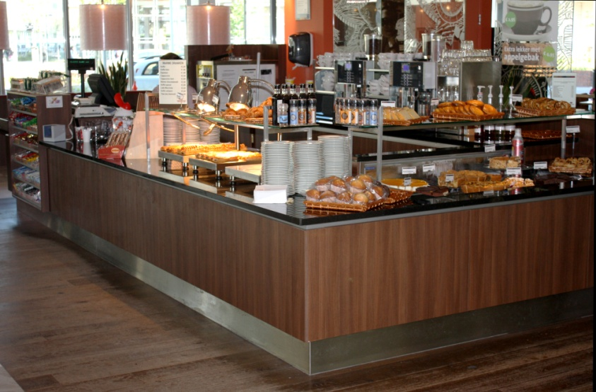
Hoofdstuk 7: Apparatuur, materialen en middelen
7.3. Achter de counter
Inrichting counter:
werkbank
koffie- en theeapparatuur
bakwand
warmhoudbak / bain-marie
koelvitrine / koeling

